Slide 1

投教课——
风口解读
2025 .05.08
主讲老师
梁洁云
执业编号
A1120619060027
Notes:
补充讲讲上能电气

Slide 2
市场风口

Slide 3
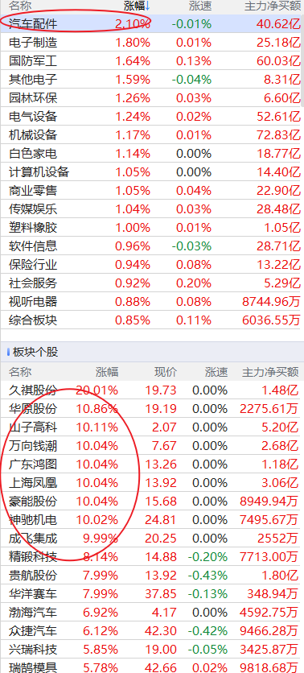
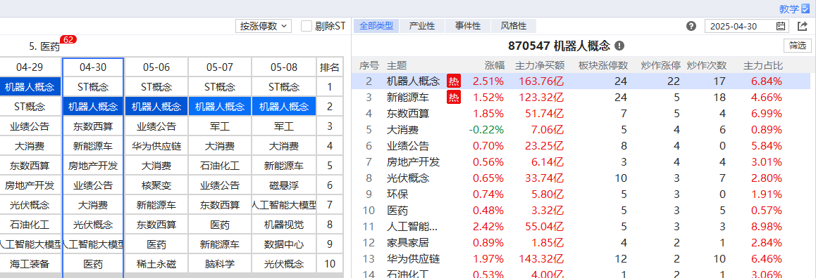
1、风口-机器人

Slide 4
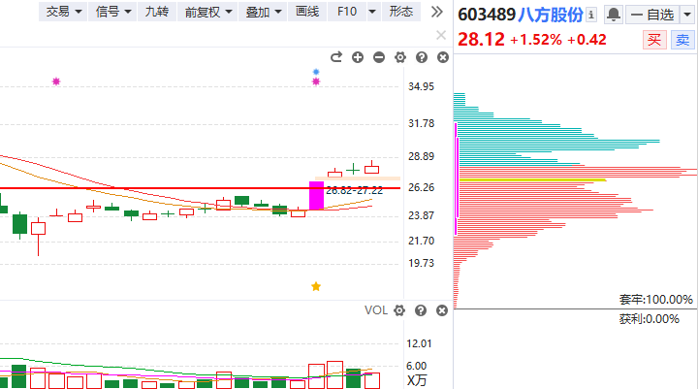
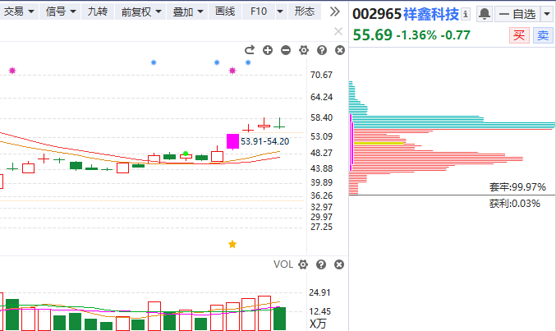
风口选股

Slide 5
2、风口-军贸
地缘政治引发区域不确定性增强 看好我国军贸长期发展
1、近年来全球地缘政治不确定性增强，2022 年俄罗斯与乌克兰爆发武装冲突，2023 年以色列与哈马斯爆发武装冲突，同年东非苏丹陷入内乱，2025 年印巴爆发武装冲突。根据挪威和平研究所相关研究，2023 年全球发生的武装冲突数量为二战结束以来最高水平。
2、与此同时，全球军事开支不断增加。根据《SIPRI 2024 年鉴》，2023 年全球军事支出达到2.44 万亿美元，同比增长6.8%，创下自2009 年以来最大增幅，且实现连续第九年增长。其中，非洲地区军事支出516 亿美元，同比增长22%；欧洲地区军事支出5880 亿美元，同比增长16%；中东地区军事支出约为2000 亿美元，同比增长9.0%；亚洲和大洋洲地区军事支出5950 亿美元，同比增长4.4%；美洲地区军事支出1.01万亿美元，同比增长2.2%。根据新华社报道，2024 年北约成员国均增加了军费开支，总开支超过1.5 万亿美元，占全球军费总开支约55%，这既体现了美国收缩对欧洲安全承诺带来的外部压力，也是欧洲摆脱对美依赖、寻求防务自主的主动选择。地缘政治引发的各地区及国家军费开支增加有望打开全球军贸市场空间。
3、全球军贸集中度较高，中国武器出口全球排名第四，未来份额有望提升。2019-2023 年，全球共66 个国家为主要武器出口国，其中25 个最大的供应方占据了出口总量的98%，出口前五名的国家及份额分别为美国（42%）、法国（11%）、俄罗斯（11%）、中国（5.8%）、德国（5.6%），前五名占据全球75.4%份额，中国排名第四。美、法或保持军贸出口前两名的位置，但由于俄乌冲突等因素，俄罗斯出口额或将下降，其他国家出口额有望提升。
Notes:
各国武器采购较多依赖外国供应商，前五大武器出口国占据全球75.4%份额

Slide 6
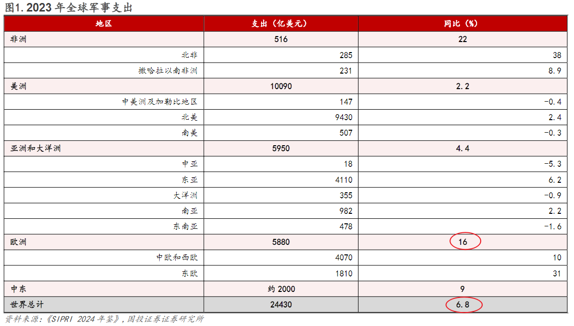
风口-军贸

Slide 7
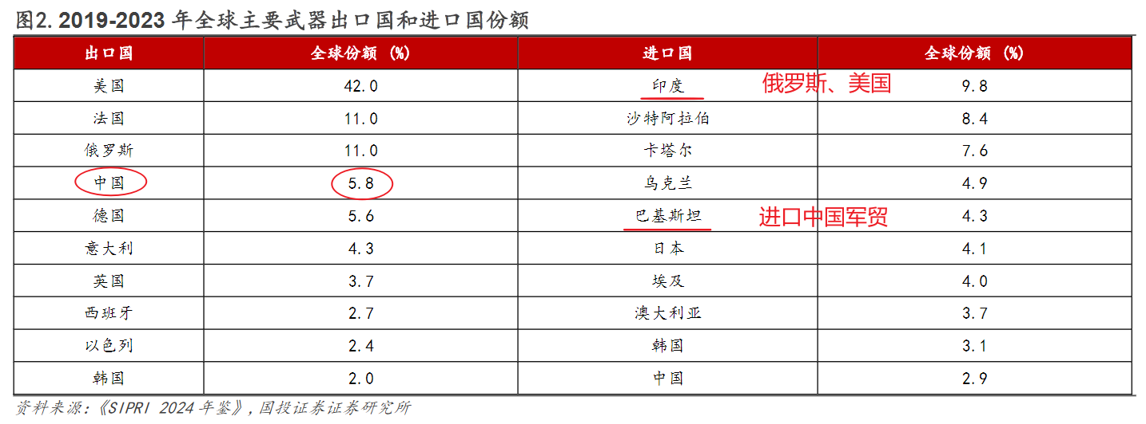
风口-军贸

Slide 8
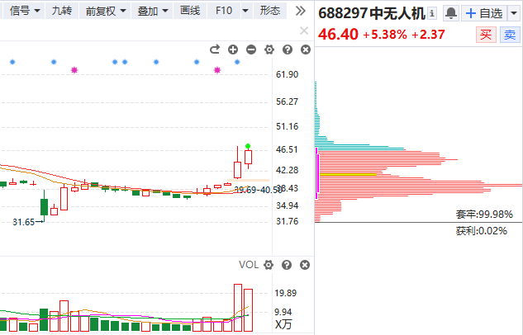
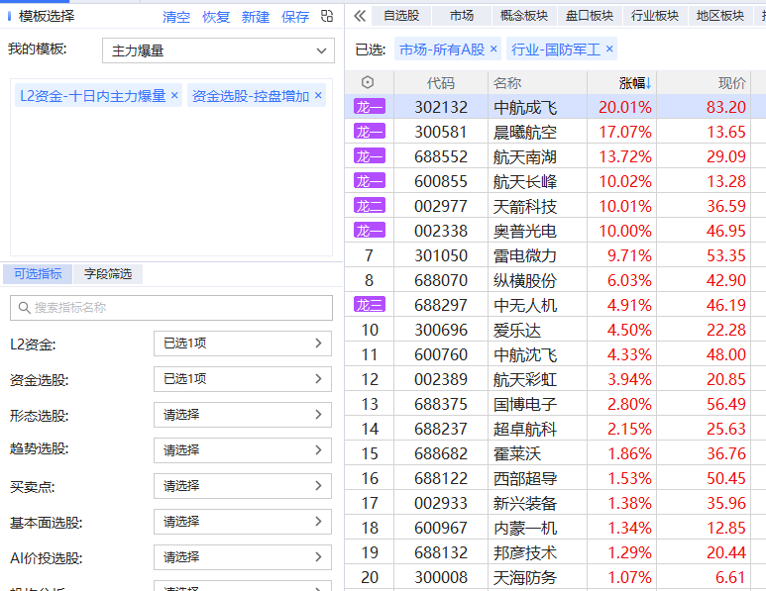
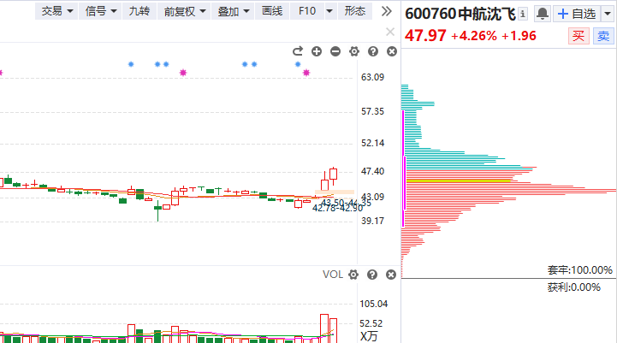
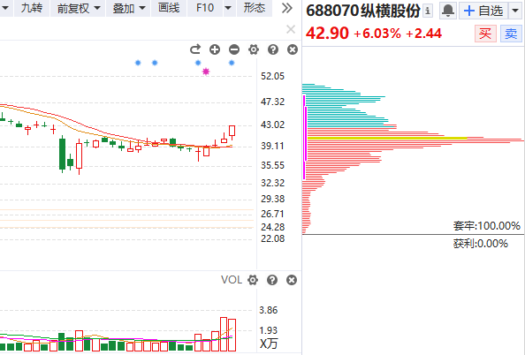
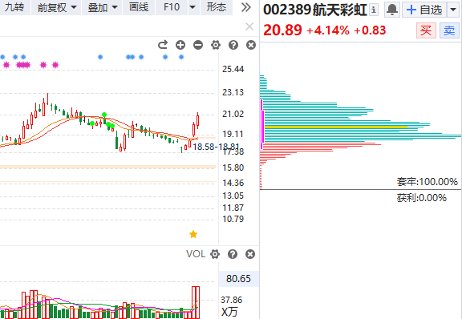
风口-军贸
1）无人化作战是未来战争的发展方向，相关标的：航天彩虹、中无人机、航天电子
2）雷达等电子战武器有望迎来新一轮景气周期，相关标的：国睿科技、航天南湖
3）主机厂有望积极推进装备出口，相关标的: 洪都航空、中航成飞、中航沈飞、中航西飞、中直股份
4）低成本、高消耗弹产业链相关标的:广东宏大、北方导航、晶品特装、高德红外、中天火箭

Slide 9
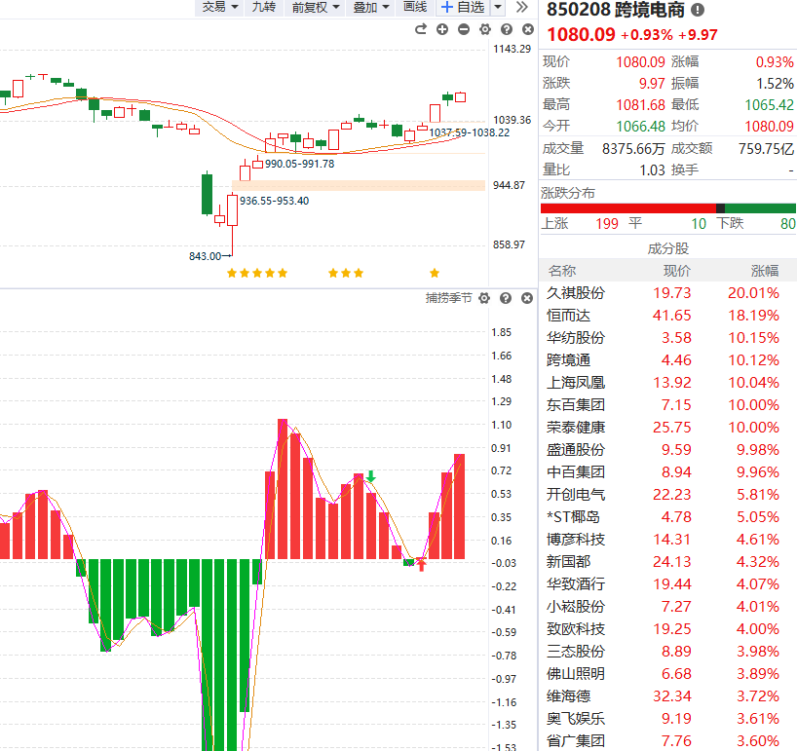
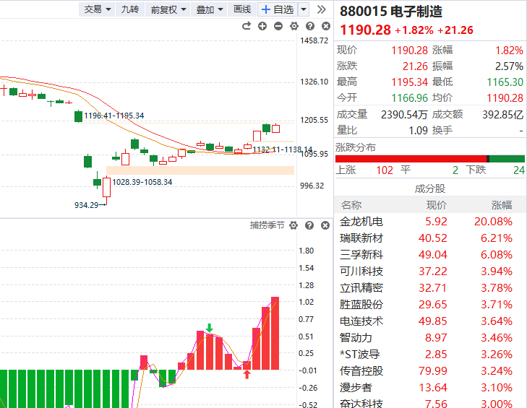
3、风口-出海链

Slide 10
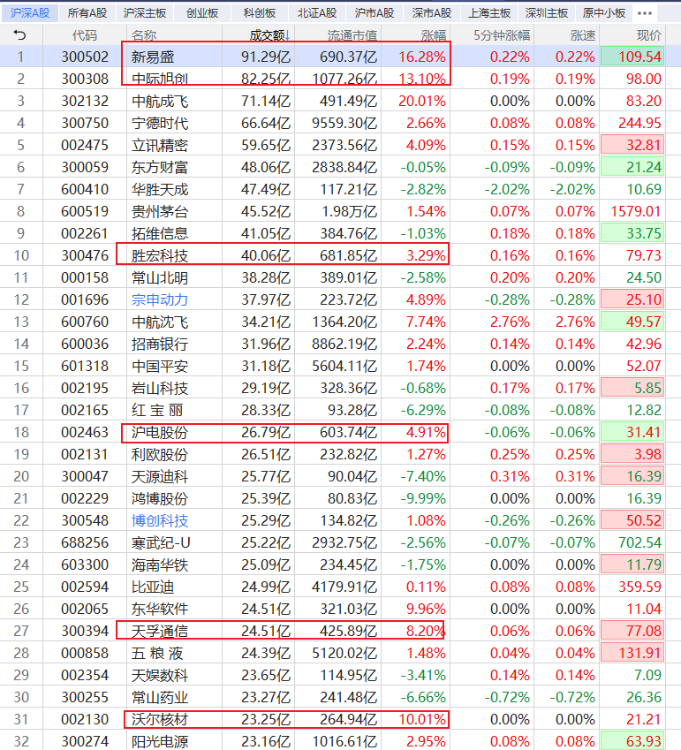
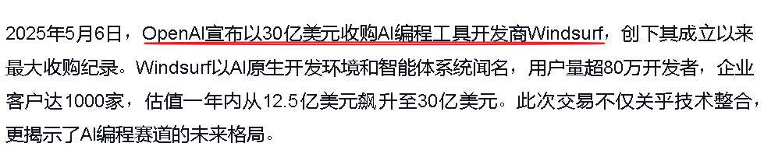
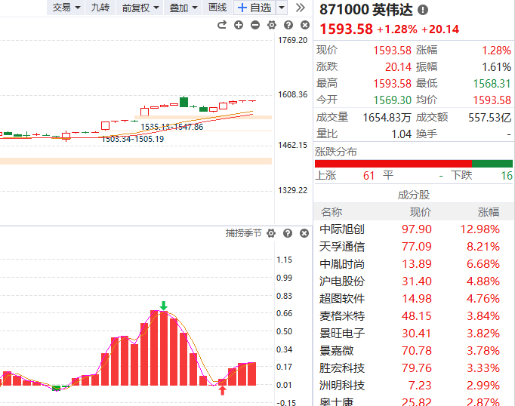
4、风口-北美算力CPO
消息面上，美国商务部发言人周三表示，特朗普总统计划取消拜登时代对先进人工智能（AI）芯片出口的限制。

Slide 11
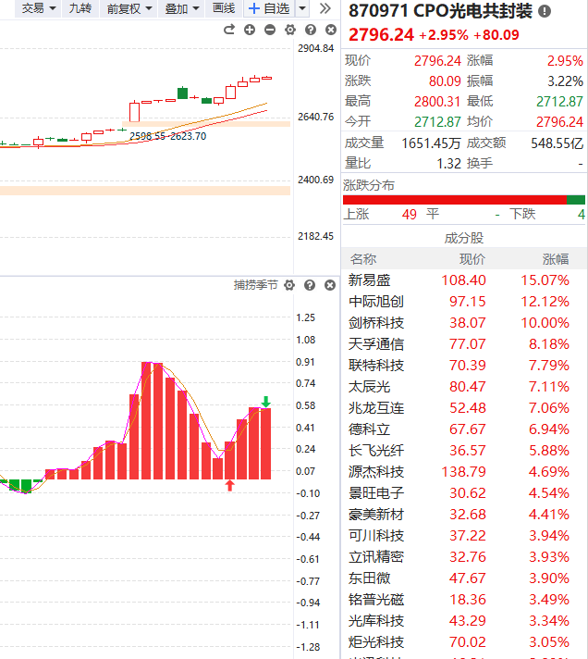
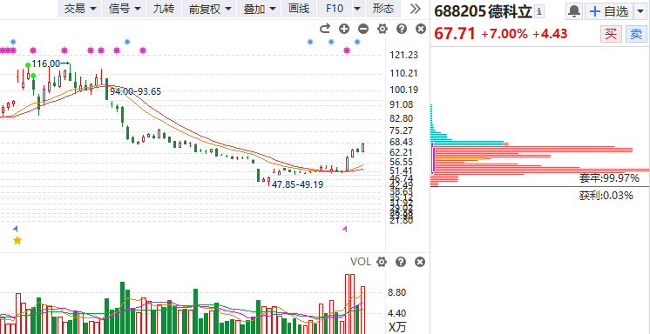
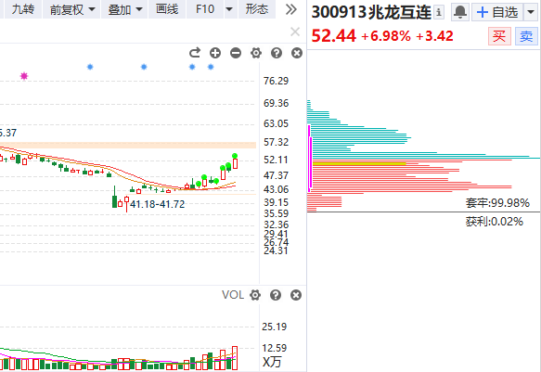
风口选股

Slide 12
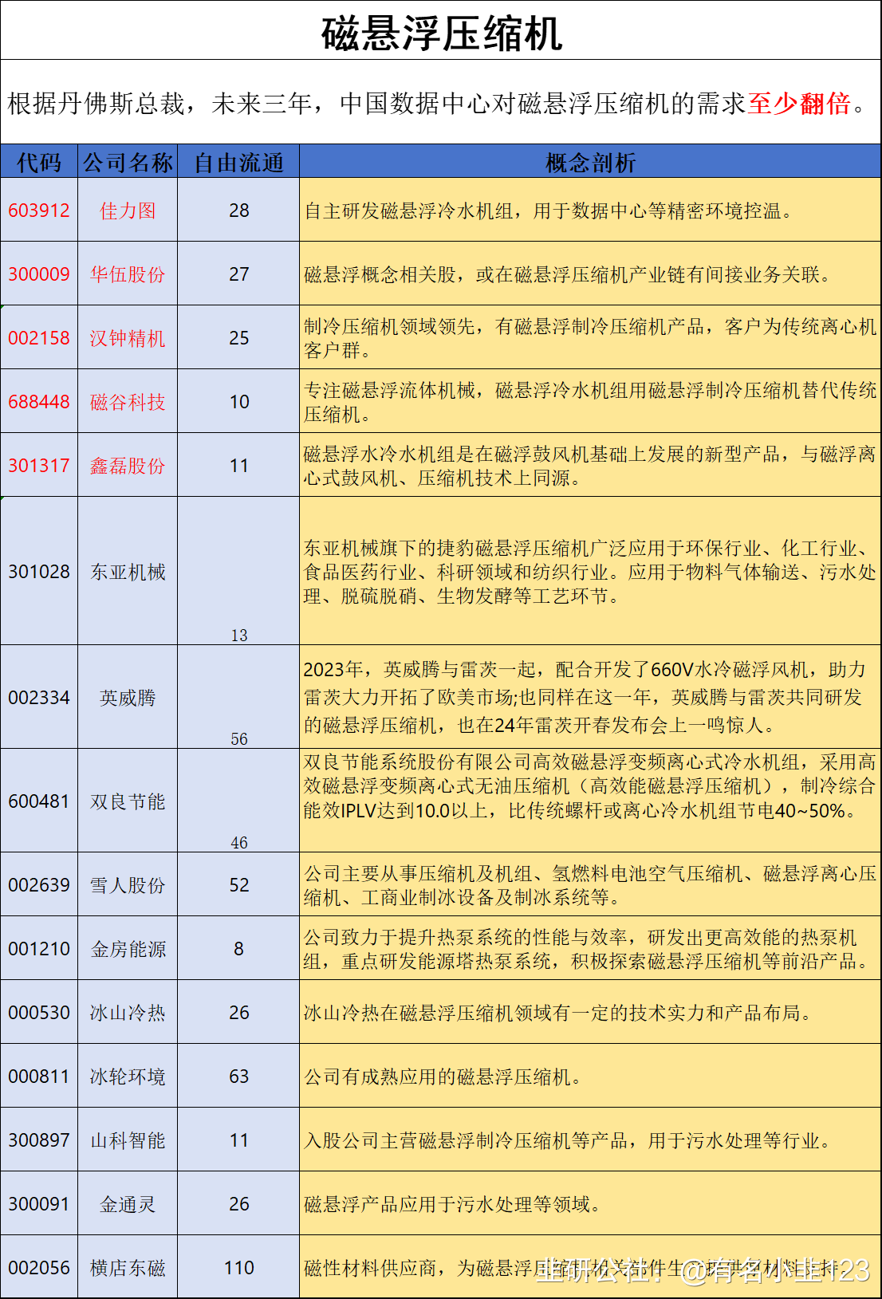
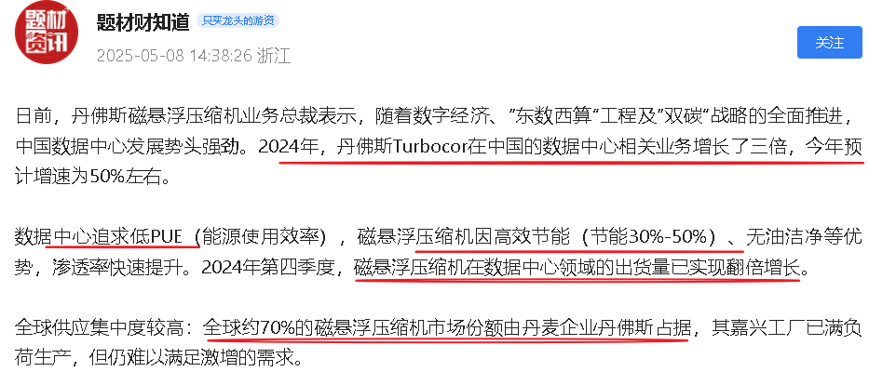
5、风口-磁悬浮压缩机

Slide 13
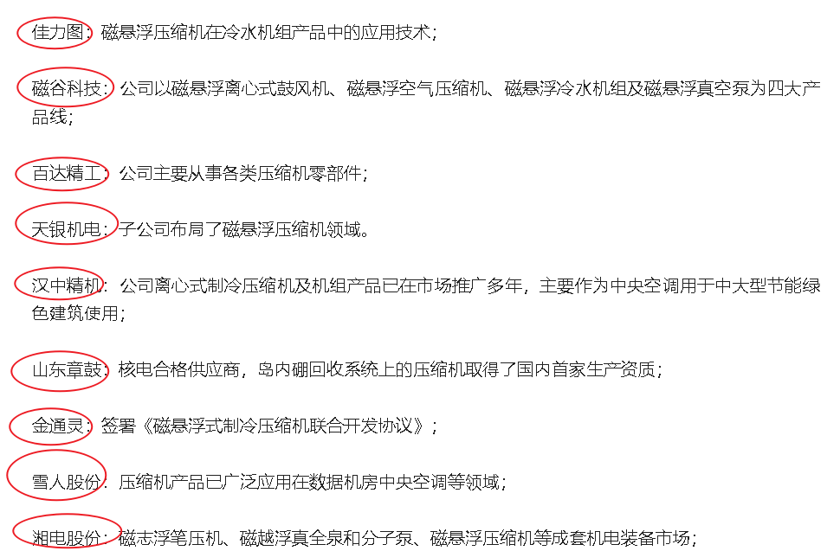
风口-磁悬浮压缩机

Slide 14


Slide 15

《好股研选》5月涨价活动

Slide 16


《好股研选》手机版查看

Slide 17

《选股体系陪跑营》倒计时
Notes:
复购https://toujiao.n8n8.cn/introduce/142

